Slide 1


El Parque Nacional de Jasmund es una reserva natural en el norte de la isla Rügen en Mecklemburgo-Pomerania Occidental, Alemania. Es famoso por tener los escarpados cretácicos más grandes de Alemania, los Königsstuhl (literalmente "Silla del Rey"). Estos escarpados miden 161 m sobre el nivel del Mar Báltico. Los bosques tras los escarpados son también parte del parque nacional.
El Parque Nacional de Jasmund no solo es un espectáculo natural y acantilados porque sus visitantes también pueden conocer sedimentos y fósiles de la era glacial. Y, sin duda alguna, la mejor forma de disfrutar de este lugar es haciendo rutas a pie, recorridos en bicicleta o realizando alguna de las numerosas actividades que se ofertan y gracias a las cuales pueden conocerse los diferentes rincones de la región y toda su historia.
Entre los muchos atractivos del lugar, uno de los más destacables es la poco común flora y fauna del lugar. Además, el parque de Jasmund está formado por varios hayedos, todos preciosos y con un atractivo especial, como el bosque de Nienhagen
Creó: Jeremías
Para: mis pps
Música: Epic Melodic Guitarra-Piano

Slide 2
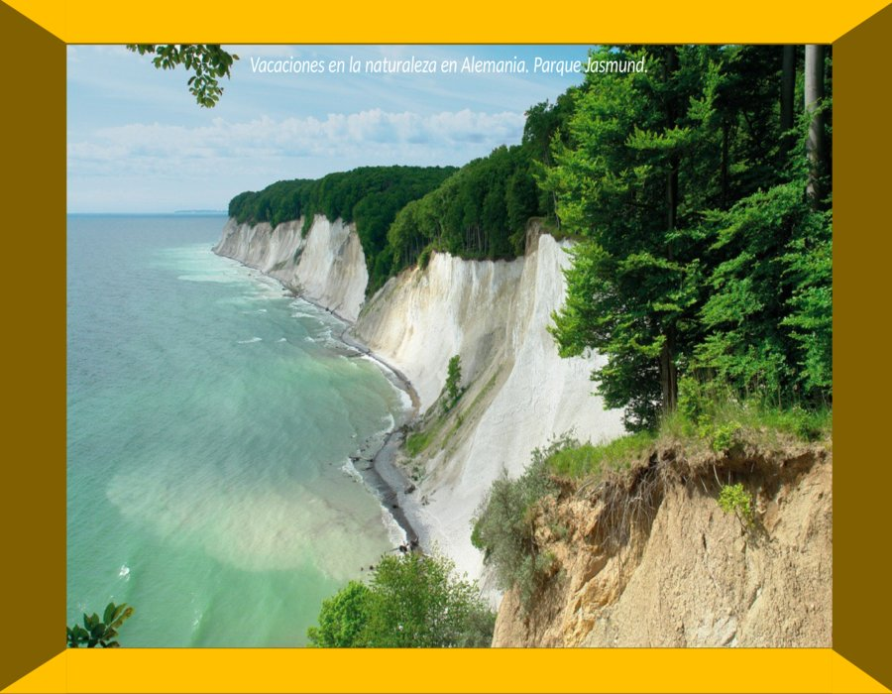

Slide 3
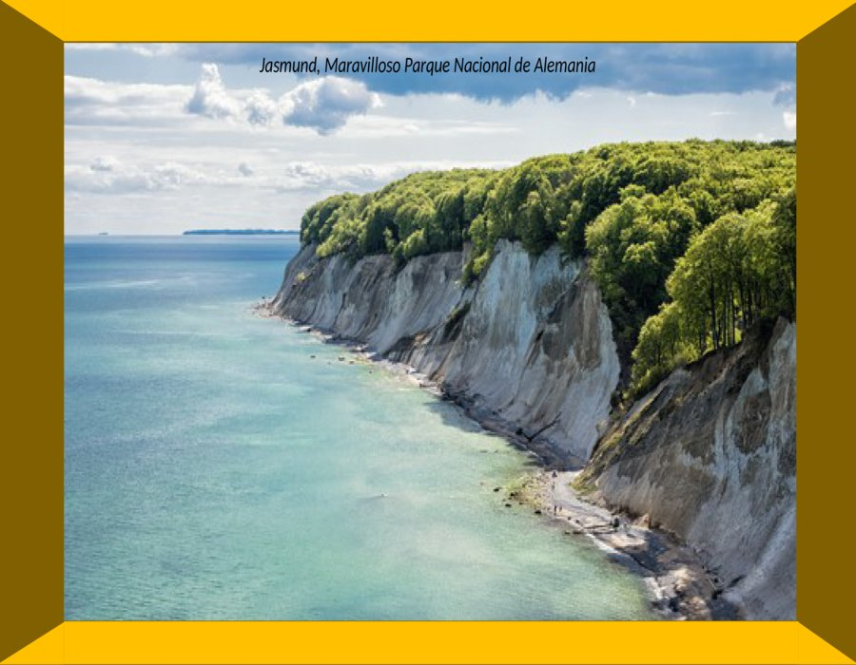

Slide 4
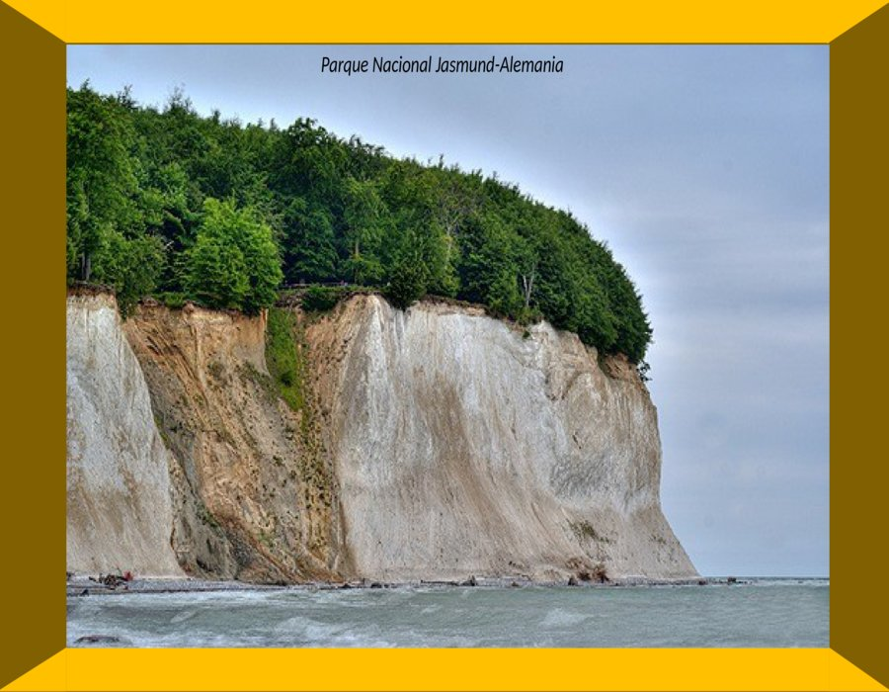

Slide 5
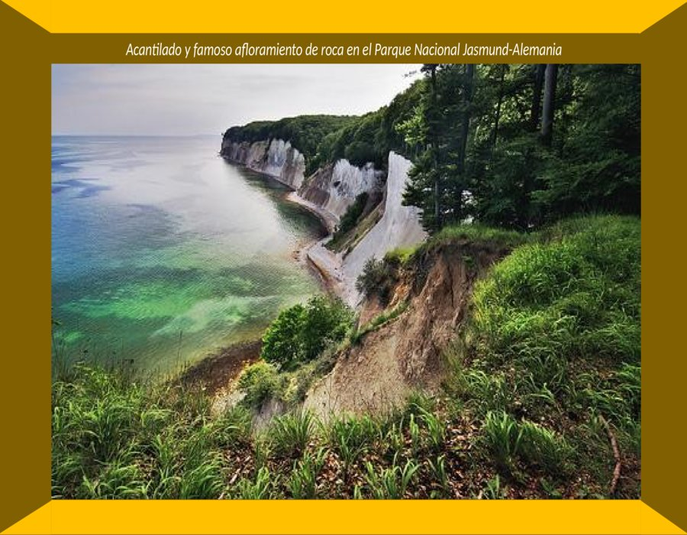

Slide 6
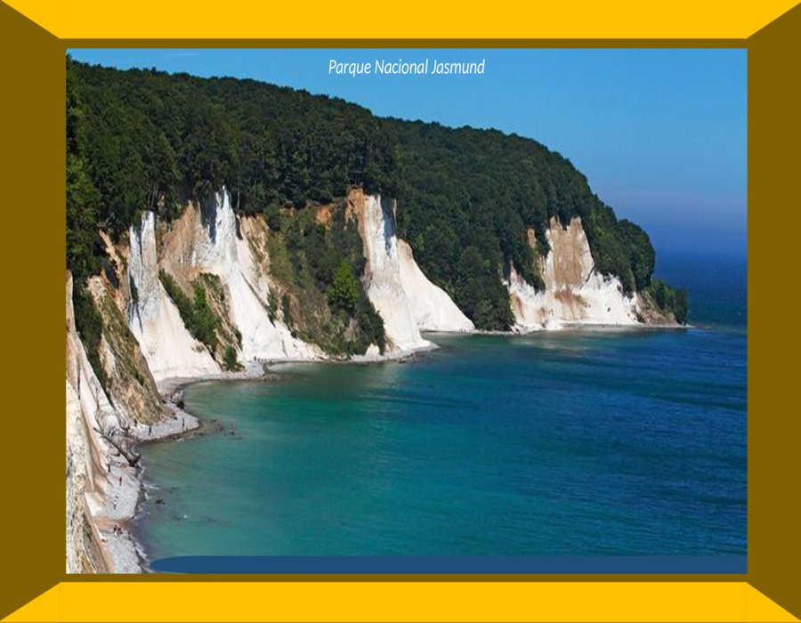

Slide 7
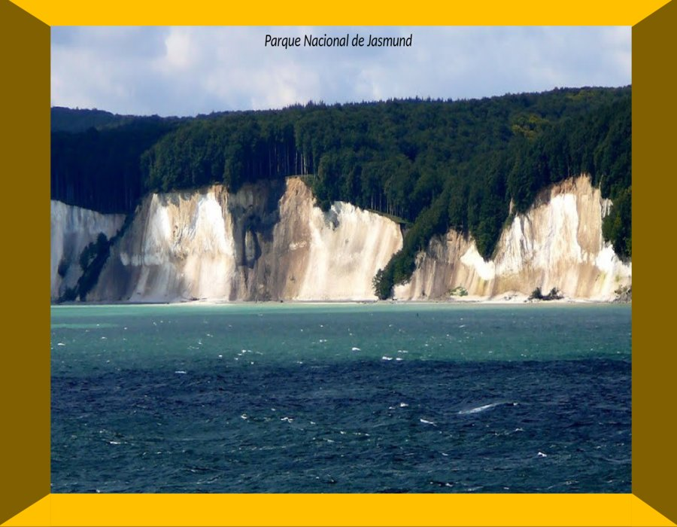

Slide 8
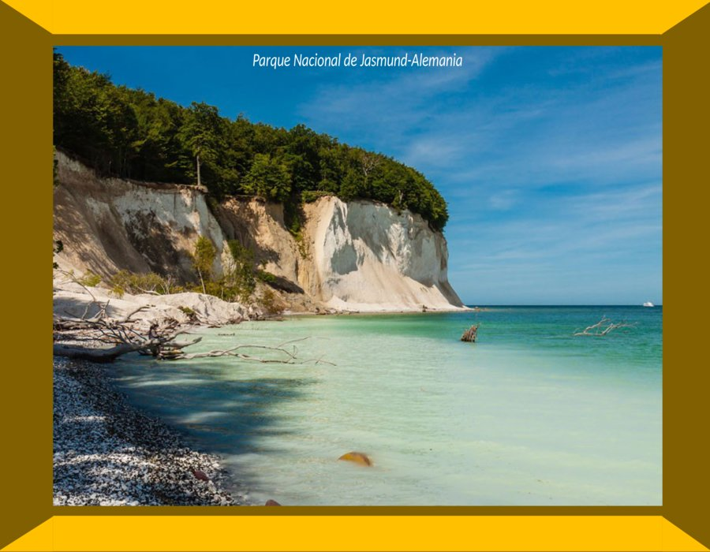

Slide 9
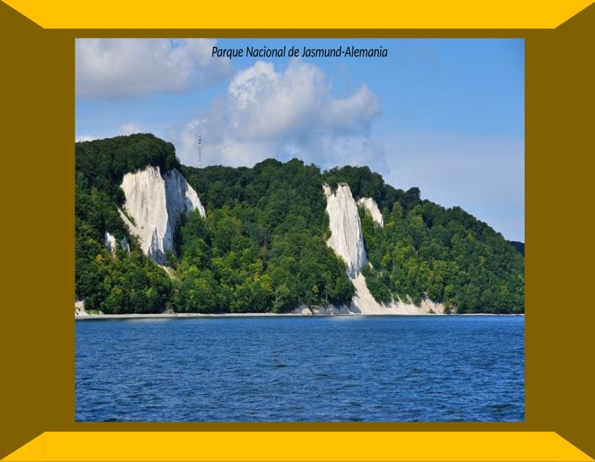

Slide 10
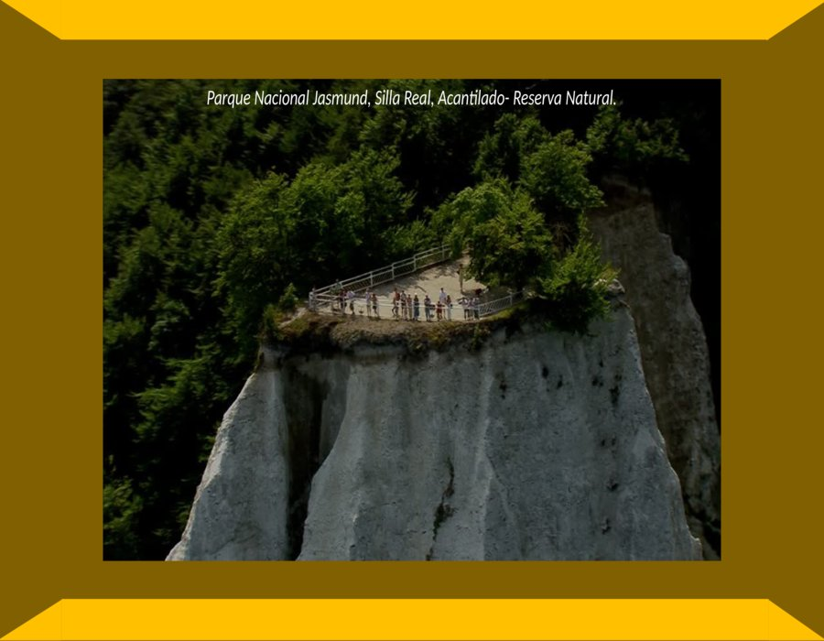

Slide 11
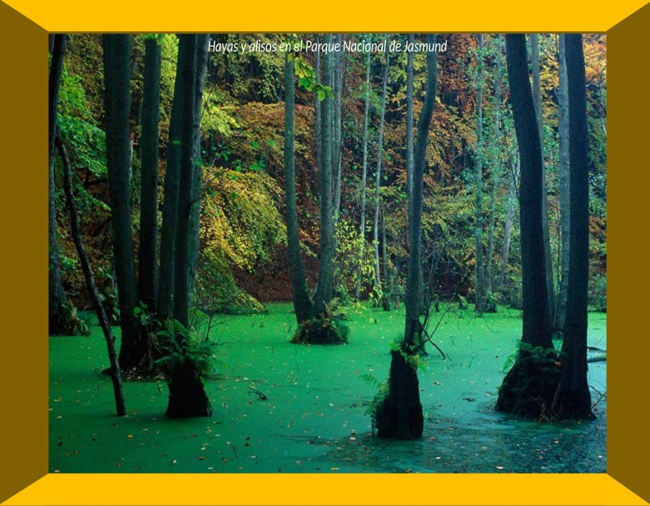

Slide 12
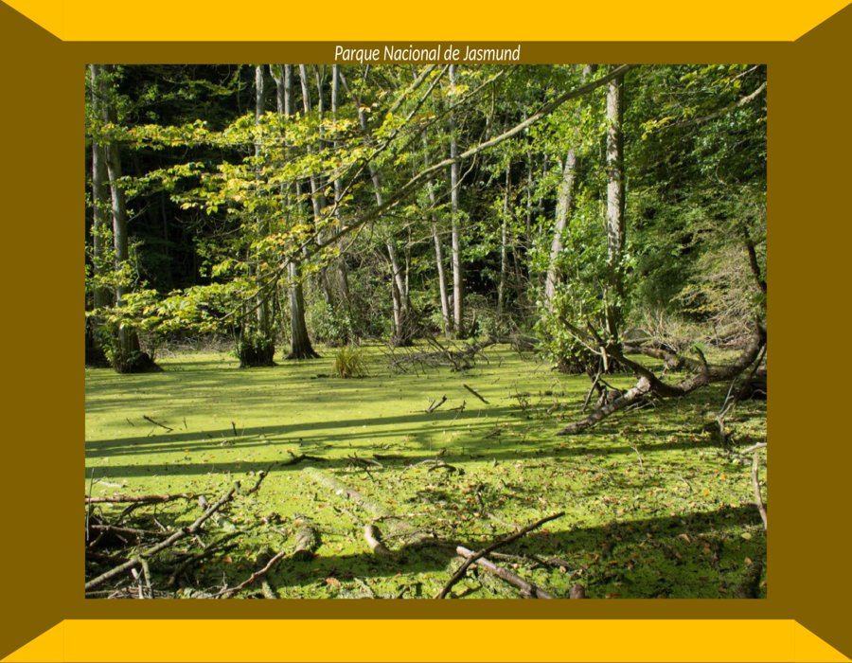

Slide 13
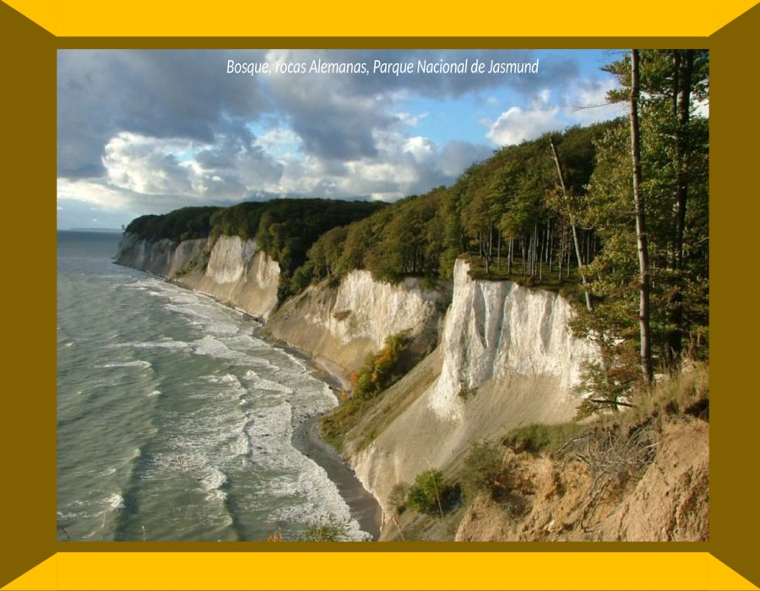

Slide 14
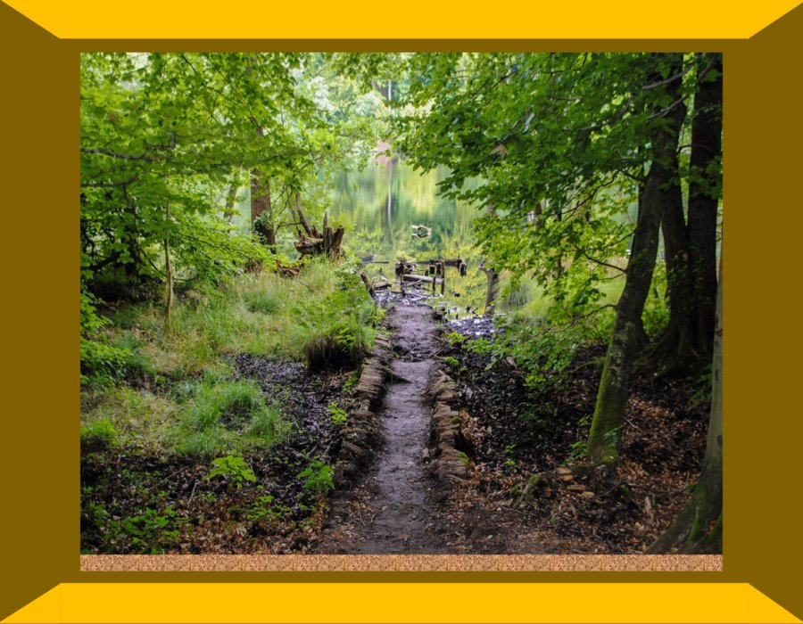

Slide 15
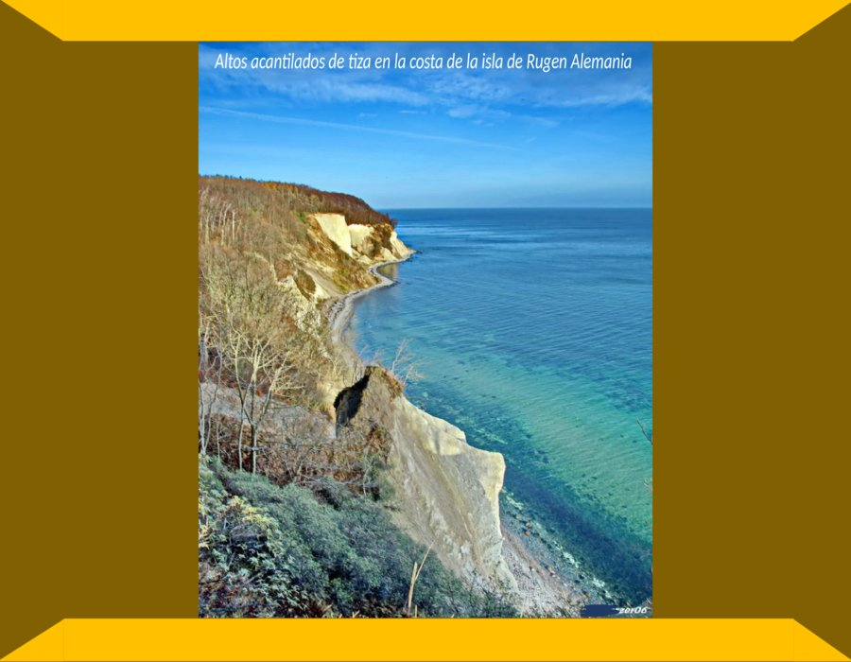

Slide 16
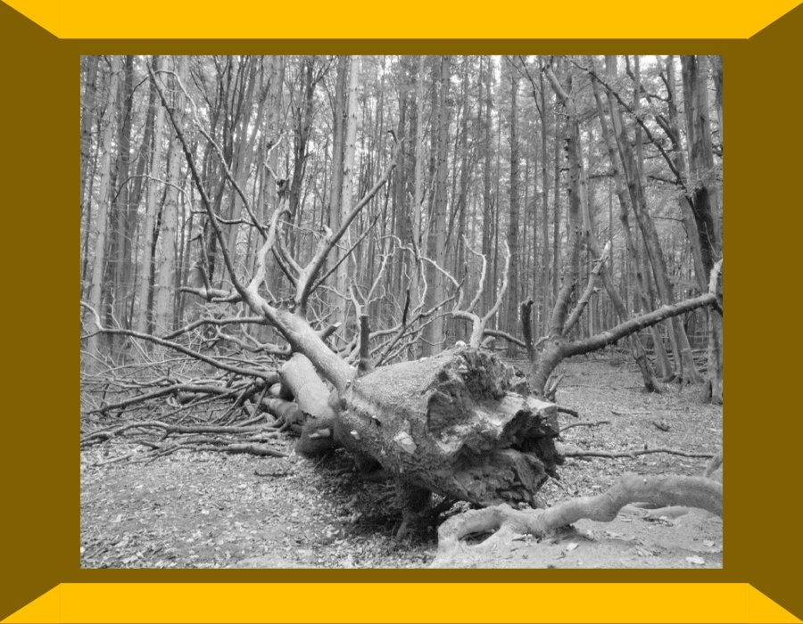

Slide 17
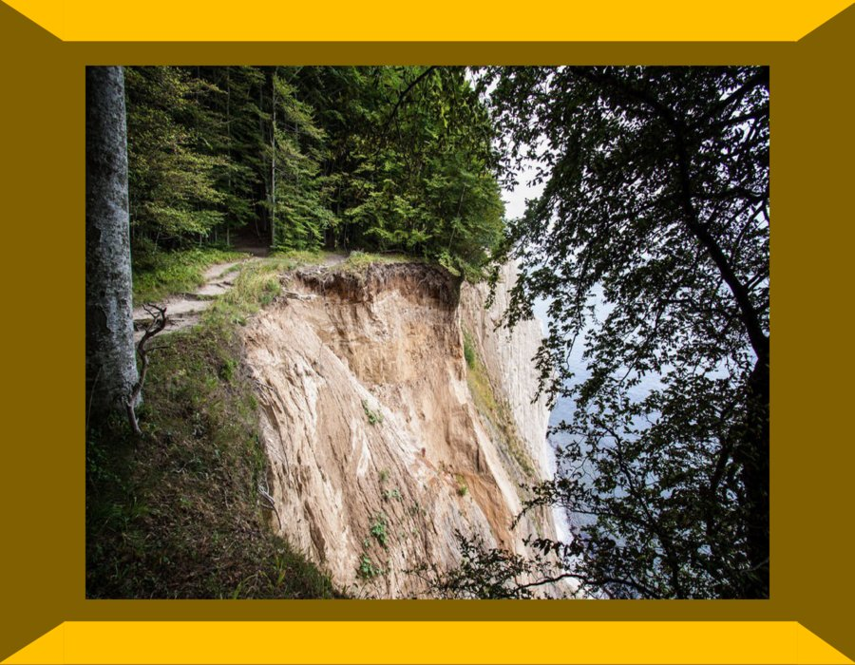

Slide 18
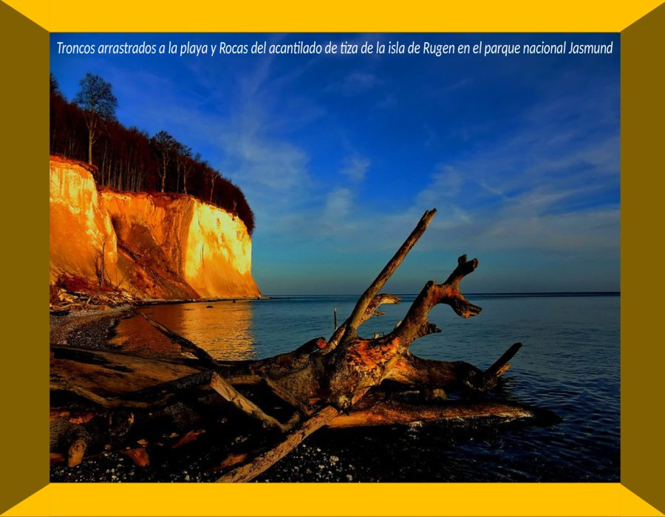

Slide 19
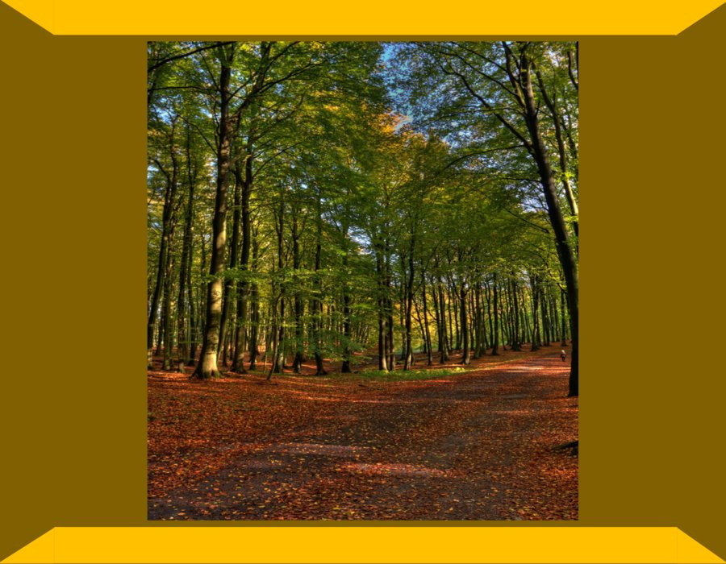

Slide 20
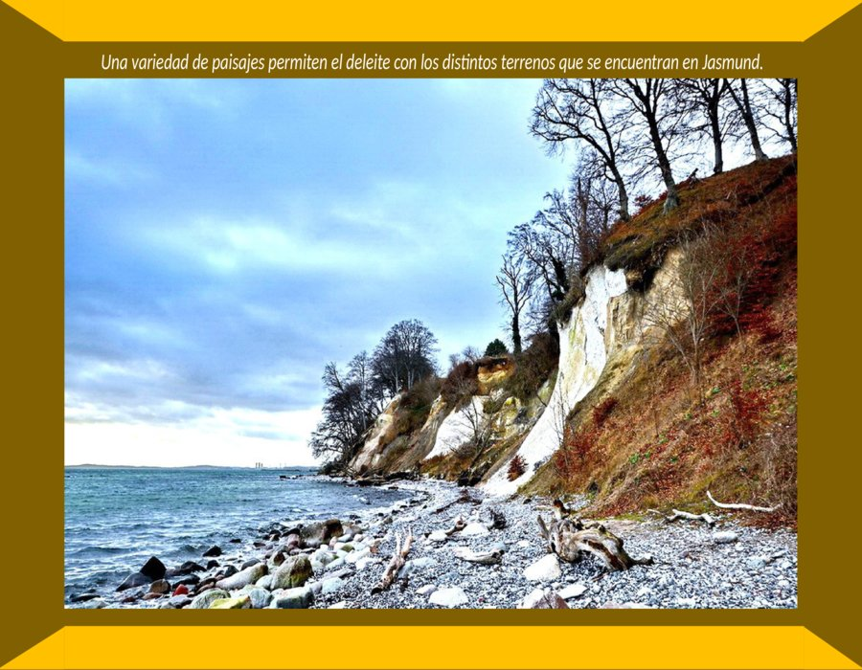

Slide 21
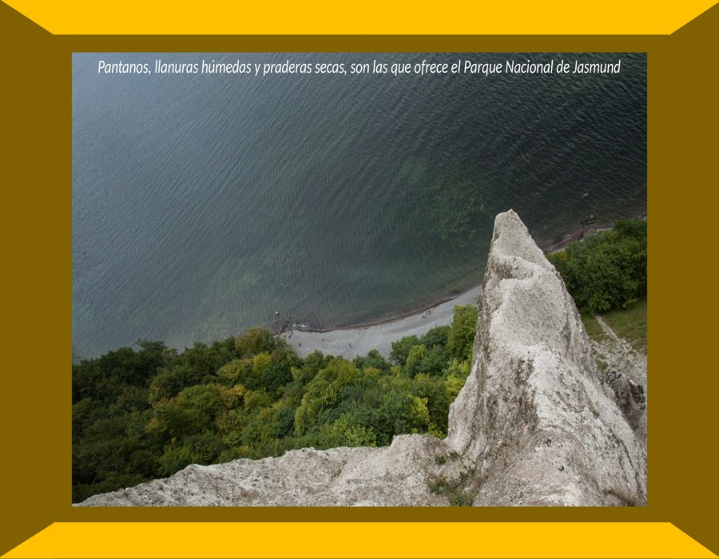

Slide 22
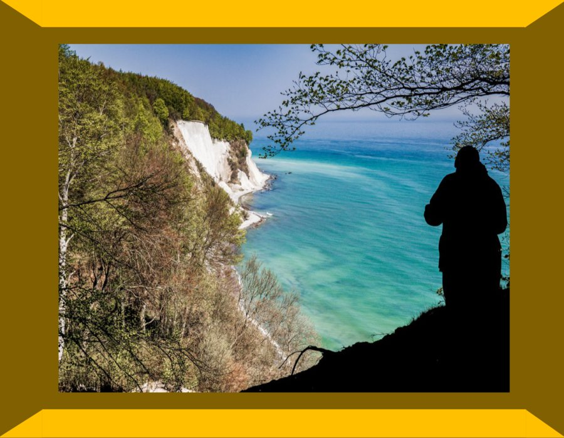

Slide 23
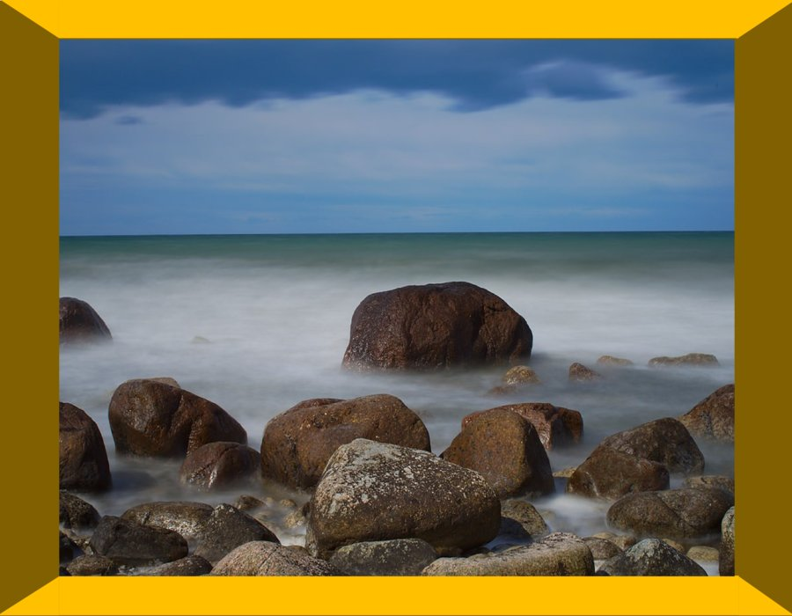

Slide 24
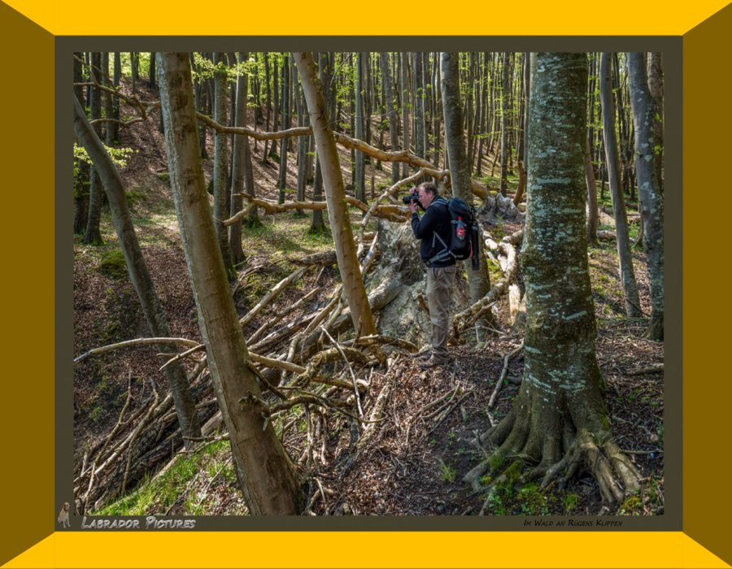

Slide 25
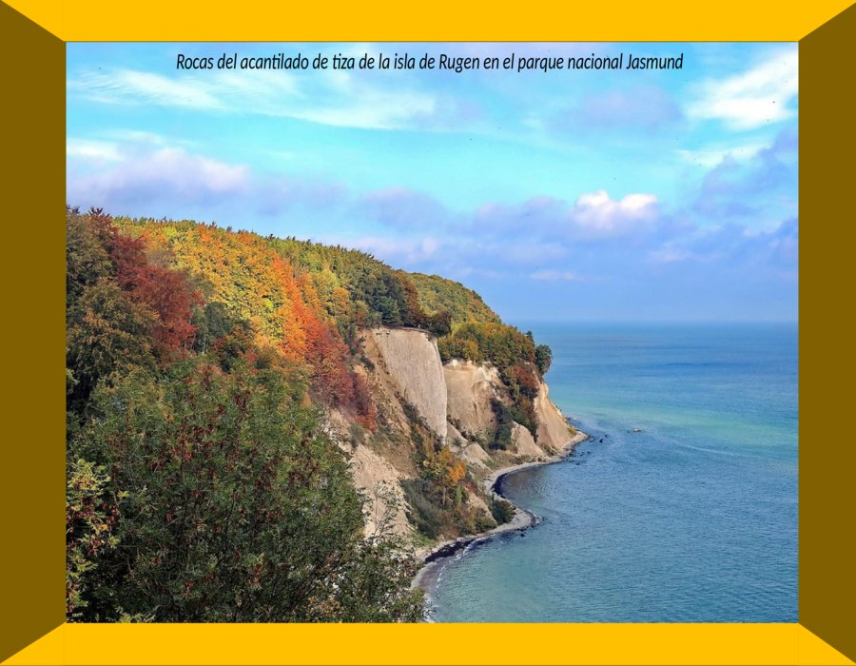

Slide 26
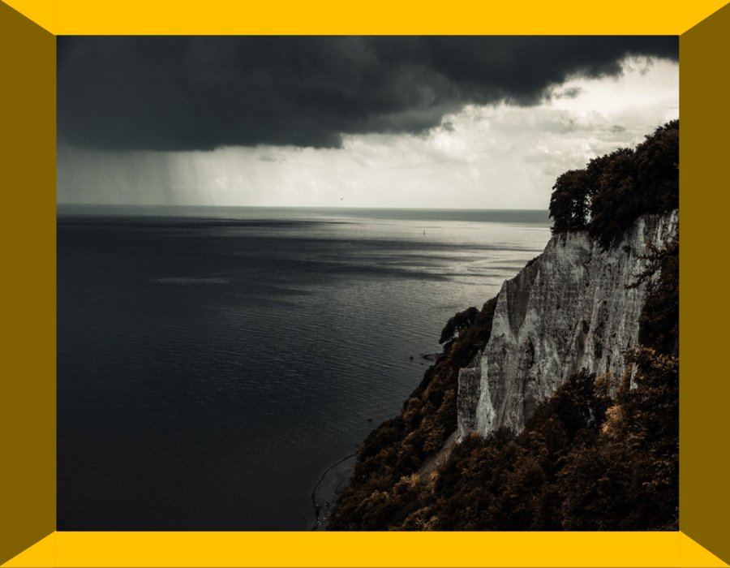

Slide 27
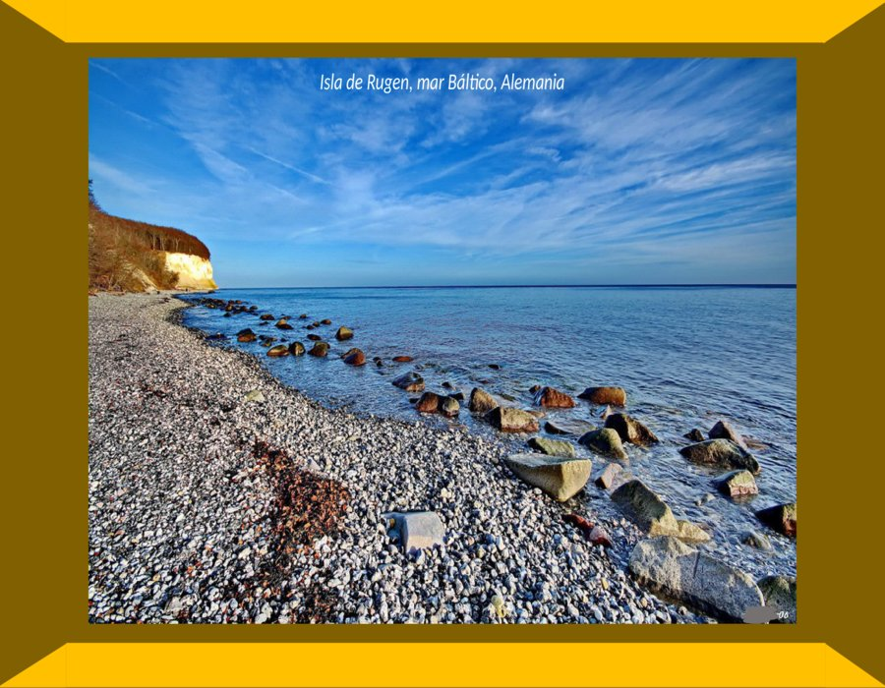

Slide 28
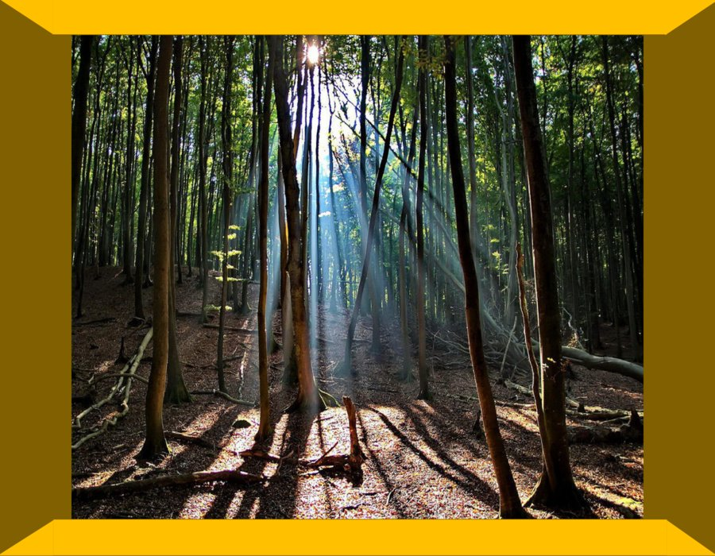

Slide 29
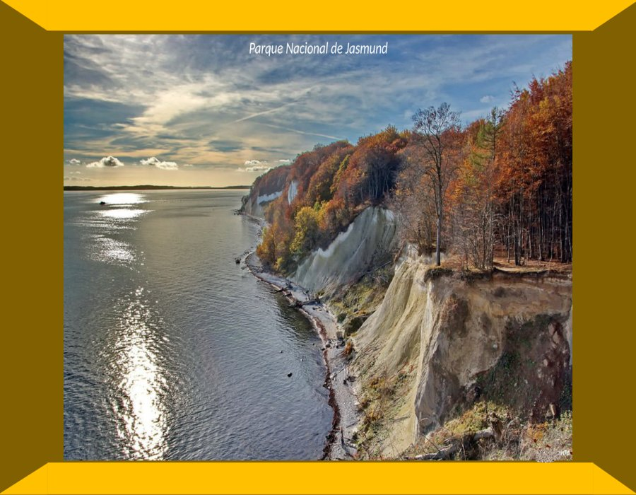

Slide 30
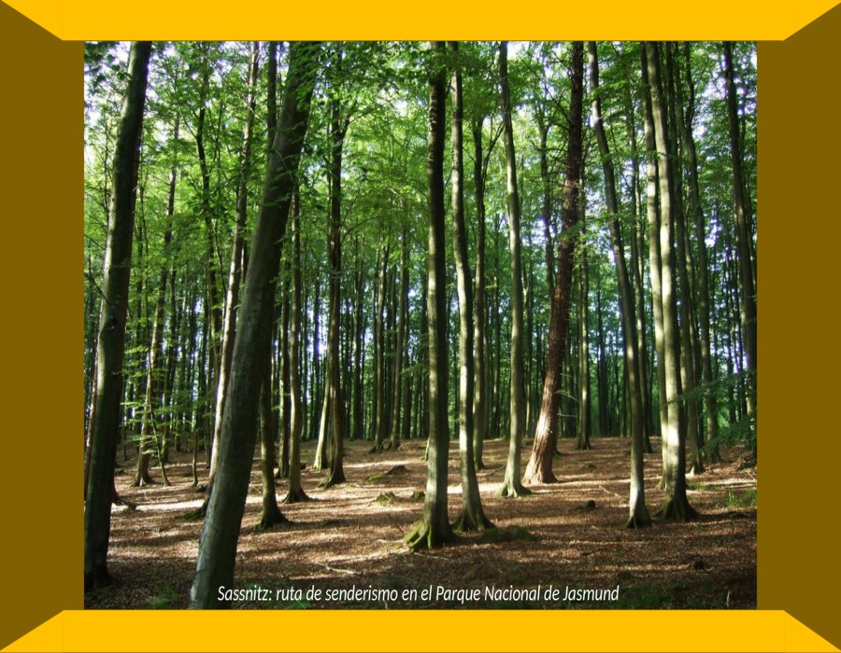

Slide 31
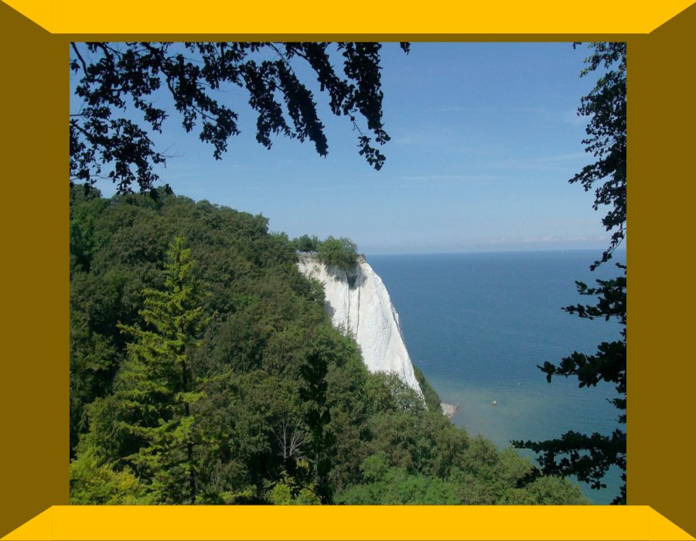

Slide 32
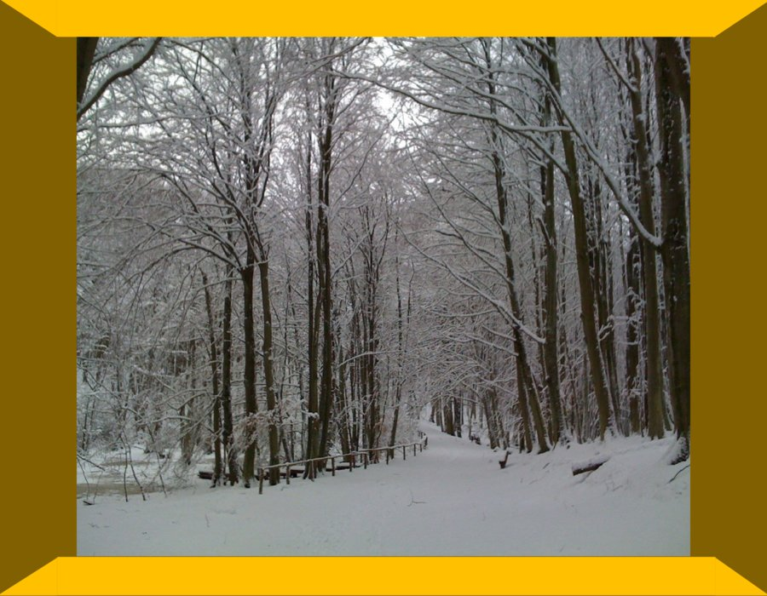

Slide 33
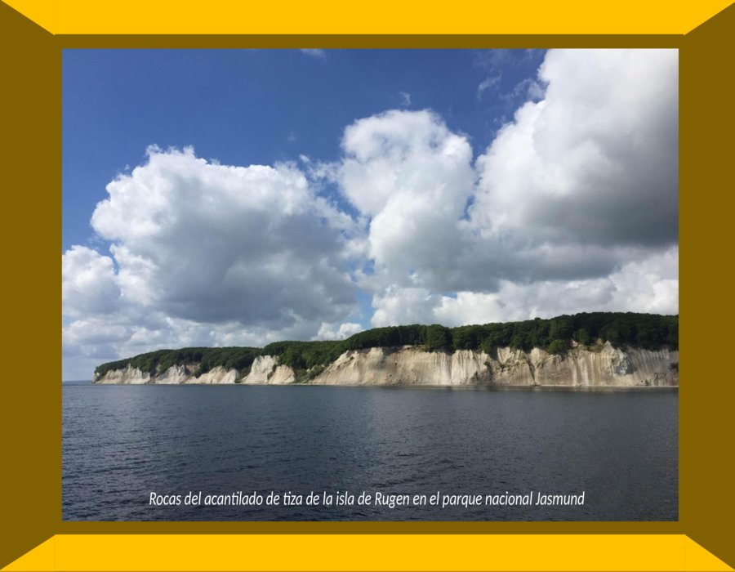

Slide 34
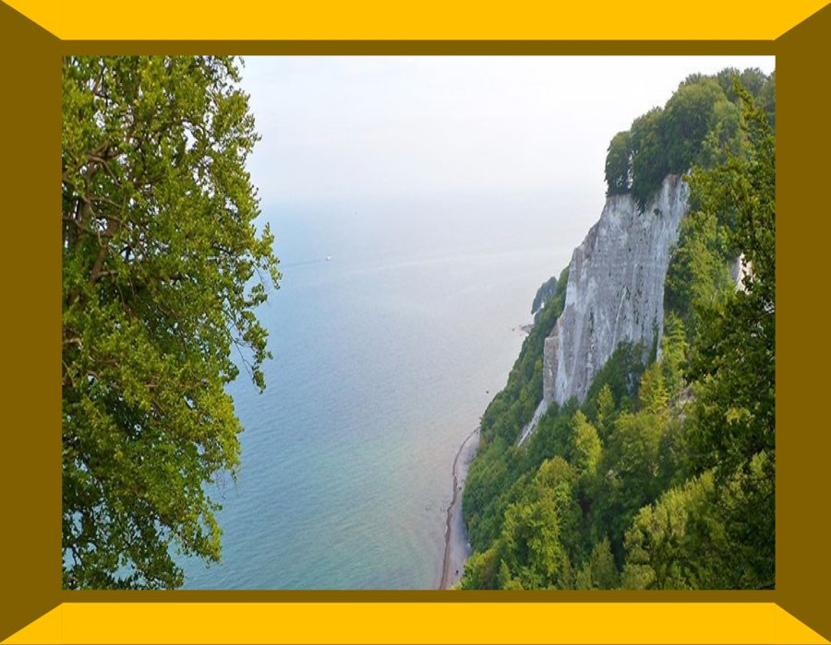

Slide 35
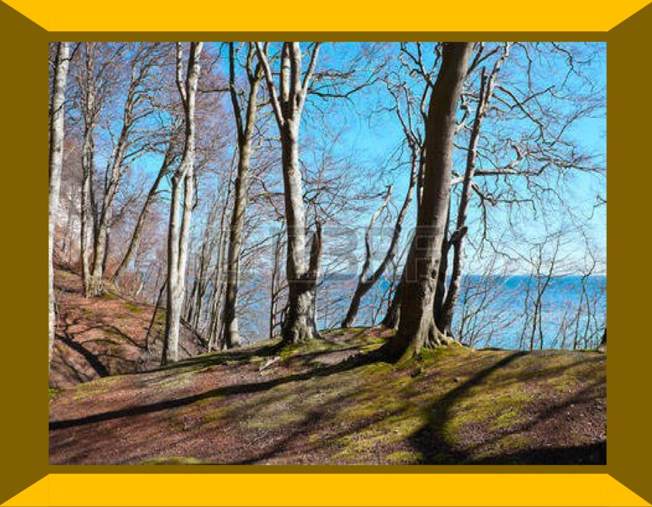

Slide 36
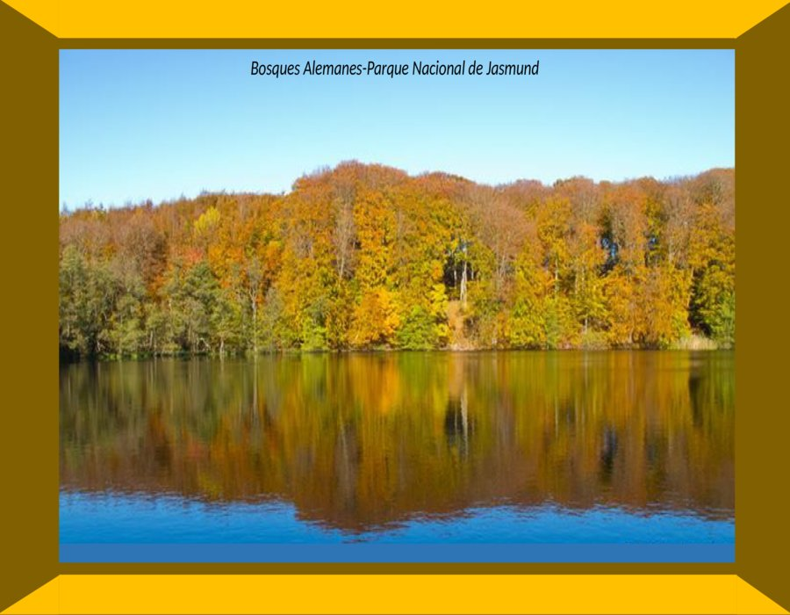

Slide 37
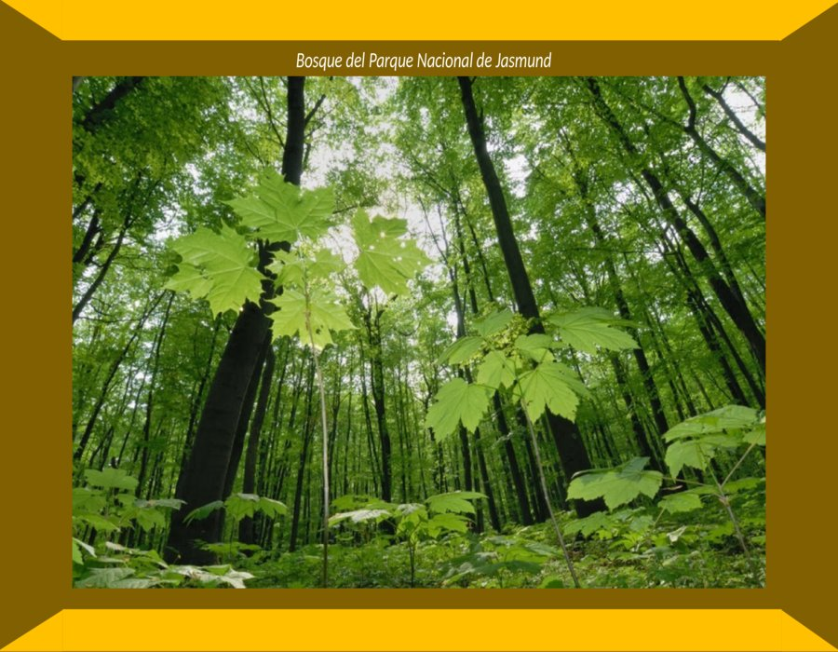

Slide 38
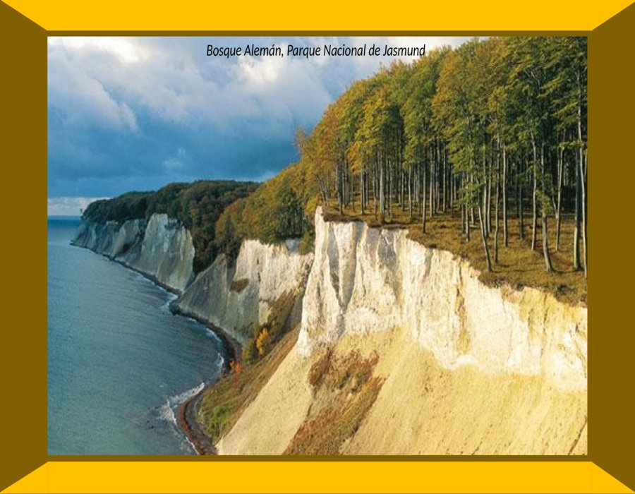

Slide 39
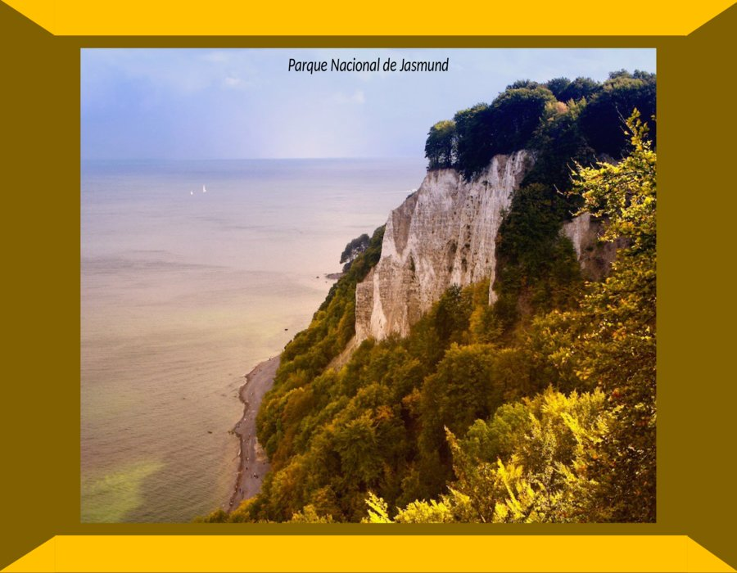

Slide 40
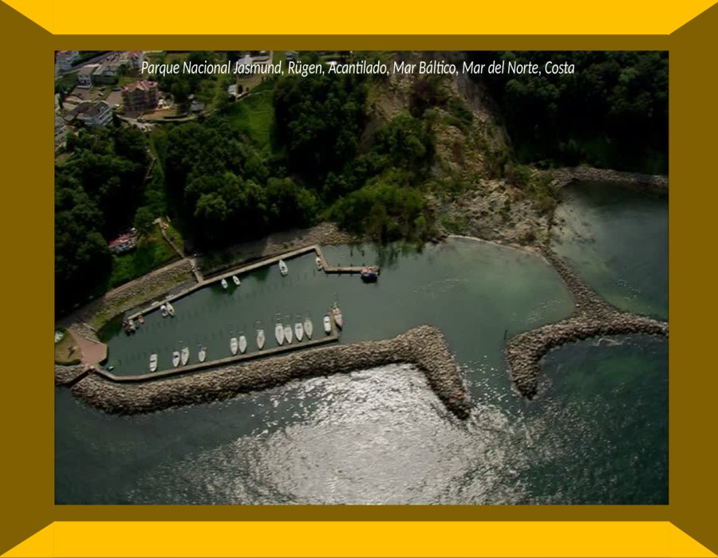

Slide 41
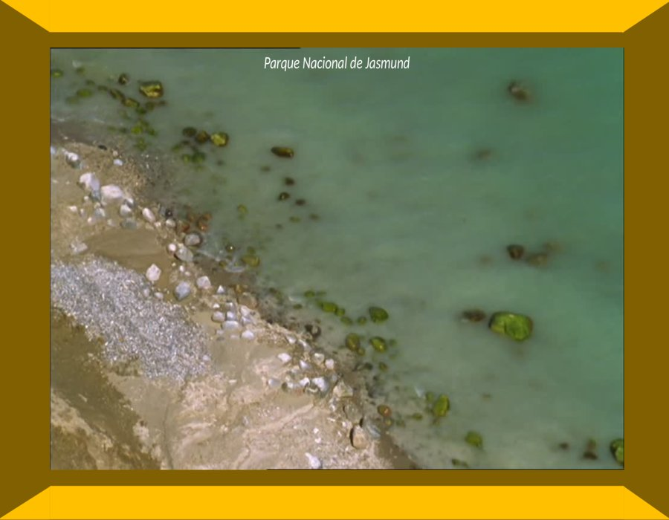

Slide 42
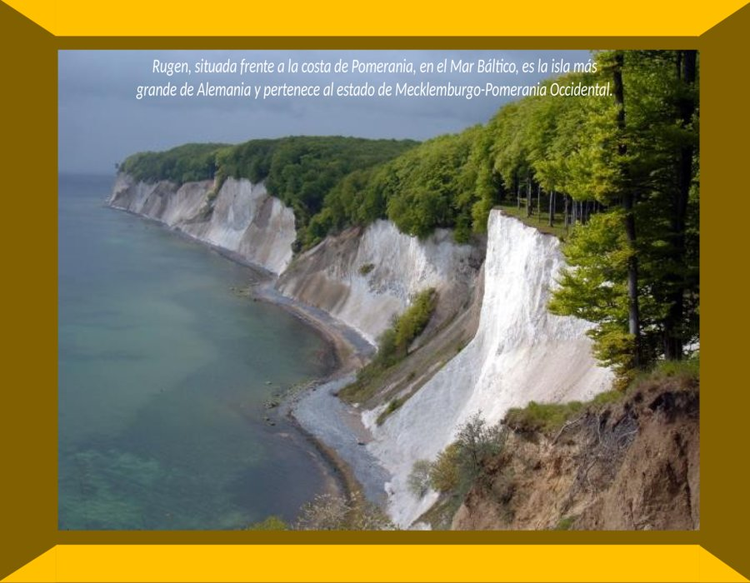

Slide 43
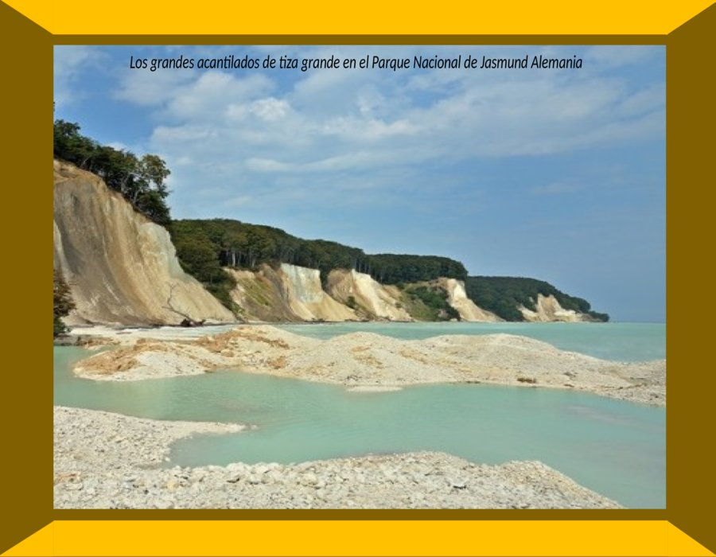

Slide 44
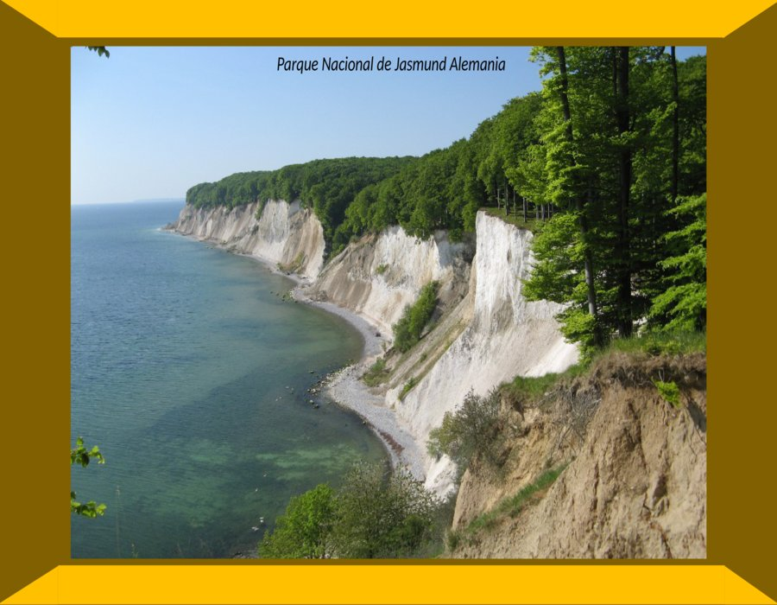

Slide 45
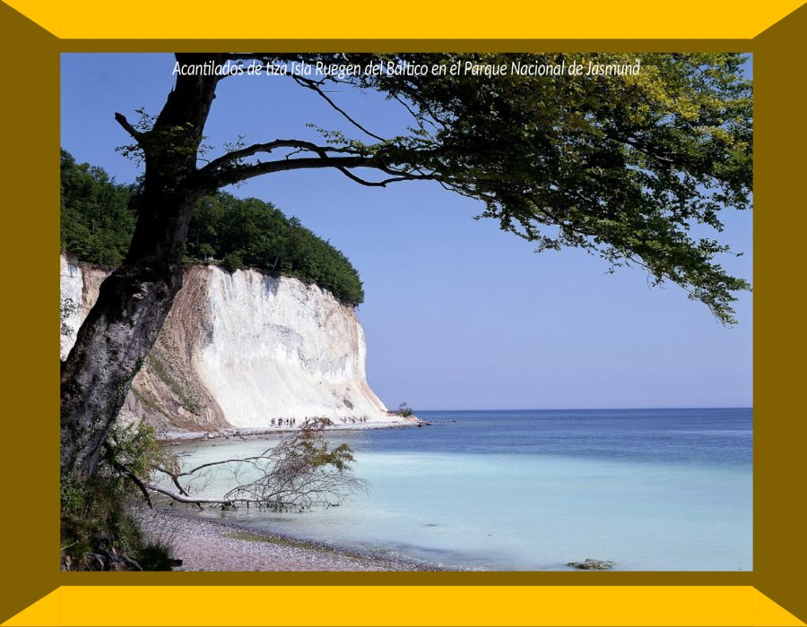

Slide 46
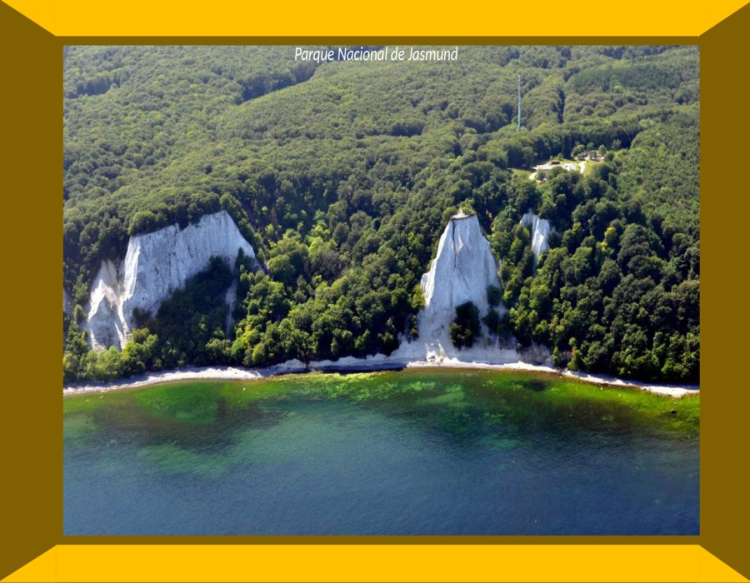

Slide 47
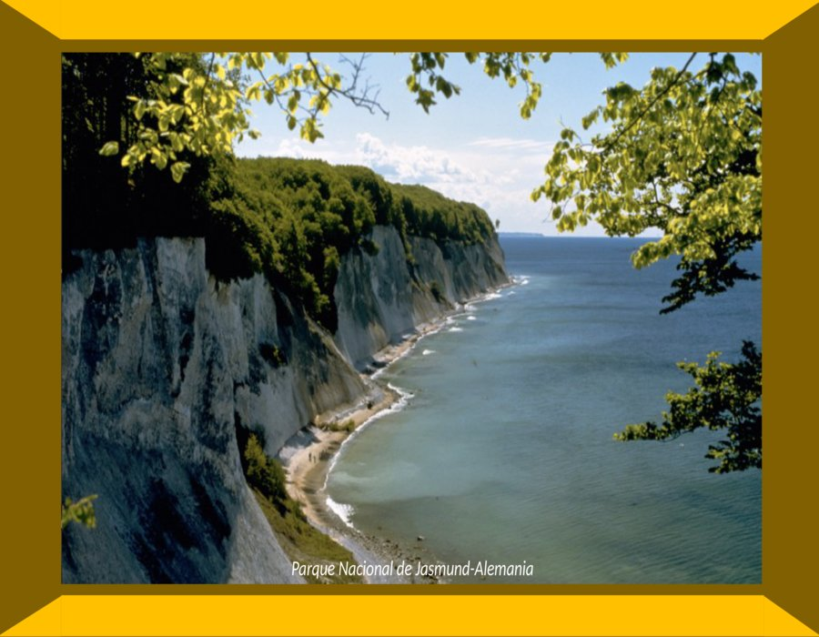

Slide 48
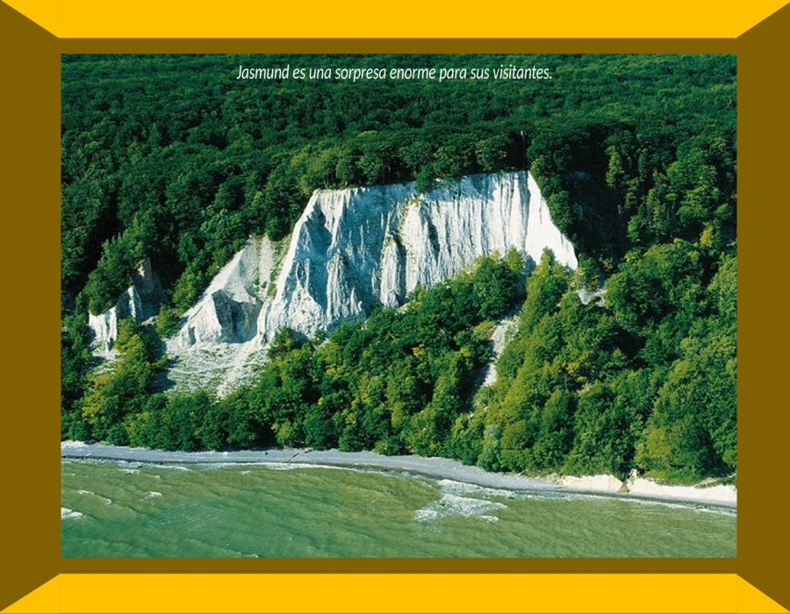

Slide 49
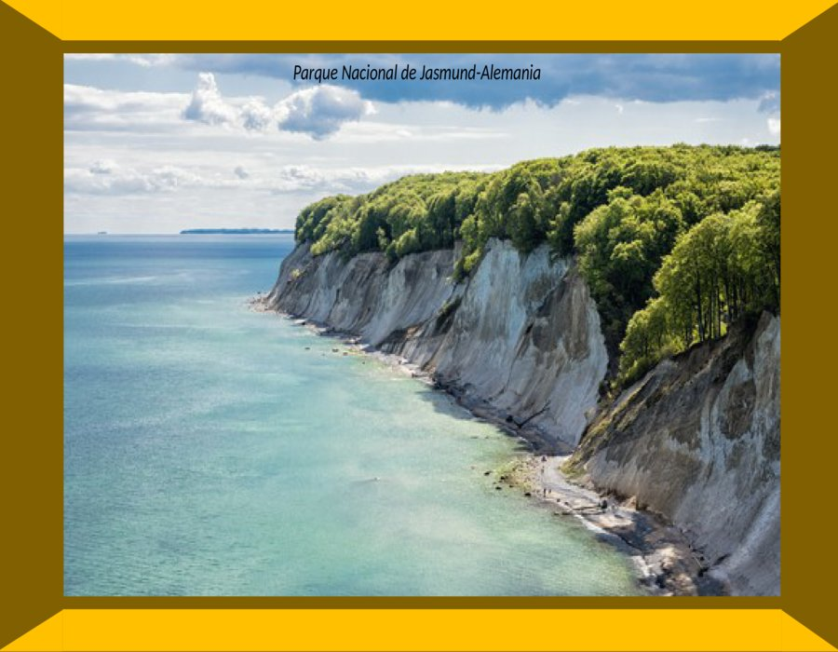

Slide 50
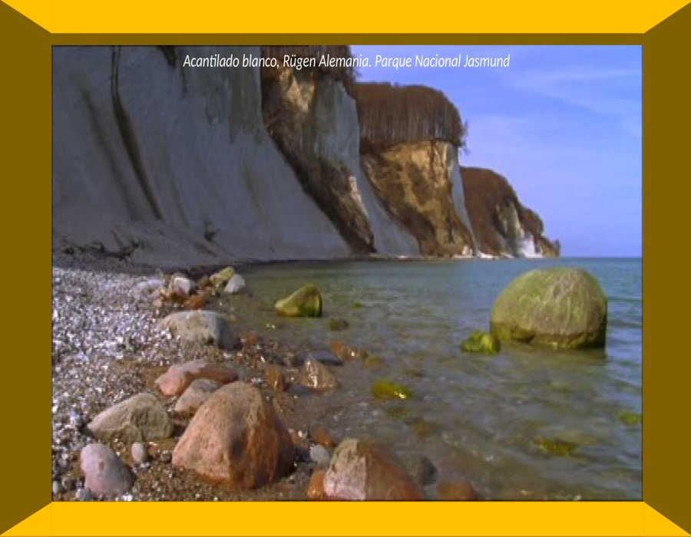

Slide 51
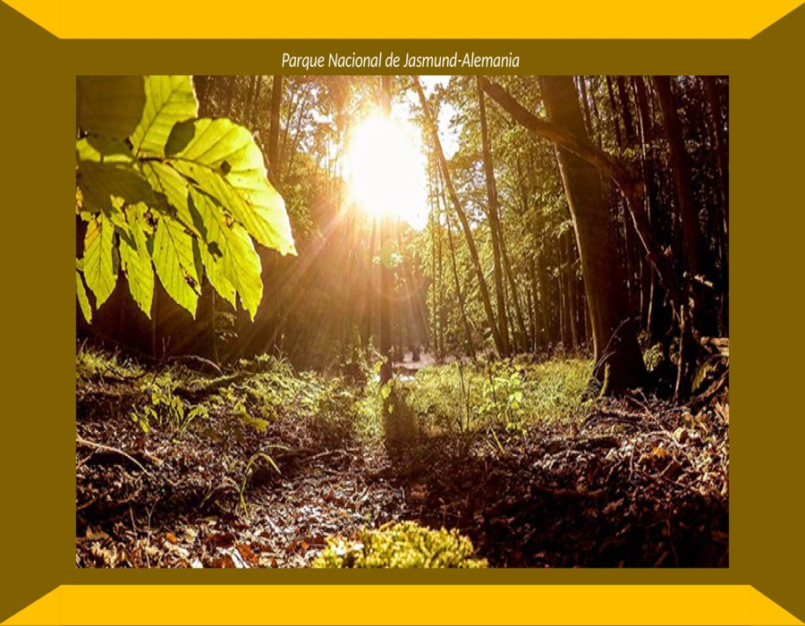

Slide 52


Slide 53


Slide 54


Slide 55


Slide 56


Slide 57


Slide 58


Slide 59


Slide 60


Slide 61


Slide 62


Slide 63


Slide 64


Slide 65



Slide 66


Slide 67


Slide 68


Slide 69


Slide 70


Slide 71


Slide 72







¿Te ha gustado?
Puedes ver más entrando
Aquí
Además puedes recibir powerpoints en tu correo electrónico suscribiéndote aquí:

